Slide 1
Rentrée mathématique
Les mathématiques dans l’académie de Versailles

Slide 2
Les IPR de mathématiques de l’académie de Versailles
Marie-Françoise BOURDEAU
Joëlle DEAT
Isabelle JACQUES
Véronique MESSEANT
Pierre MICHALAK
Evelyne ROUDNEFF
Martine VESSIERE
Adresses mail
prenom.nom@ac-versailles.fr
Secrétariat : Frédérique CHAUVIN
Frederique.chauvin@ac-versailles.fr
Tél : 01 30 83 40 43
Fax : 01 30 83 46 93
Professeurs associés :
Dominique CLENET
Isabelle DE GRACIA
Yann EGLY
Catherine HOUARD
Line ORRE
Martine SALMON
Notes:
Rôle des IPR et des PAIR

Slide 3
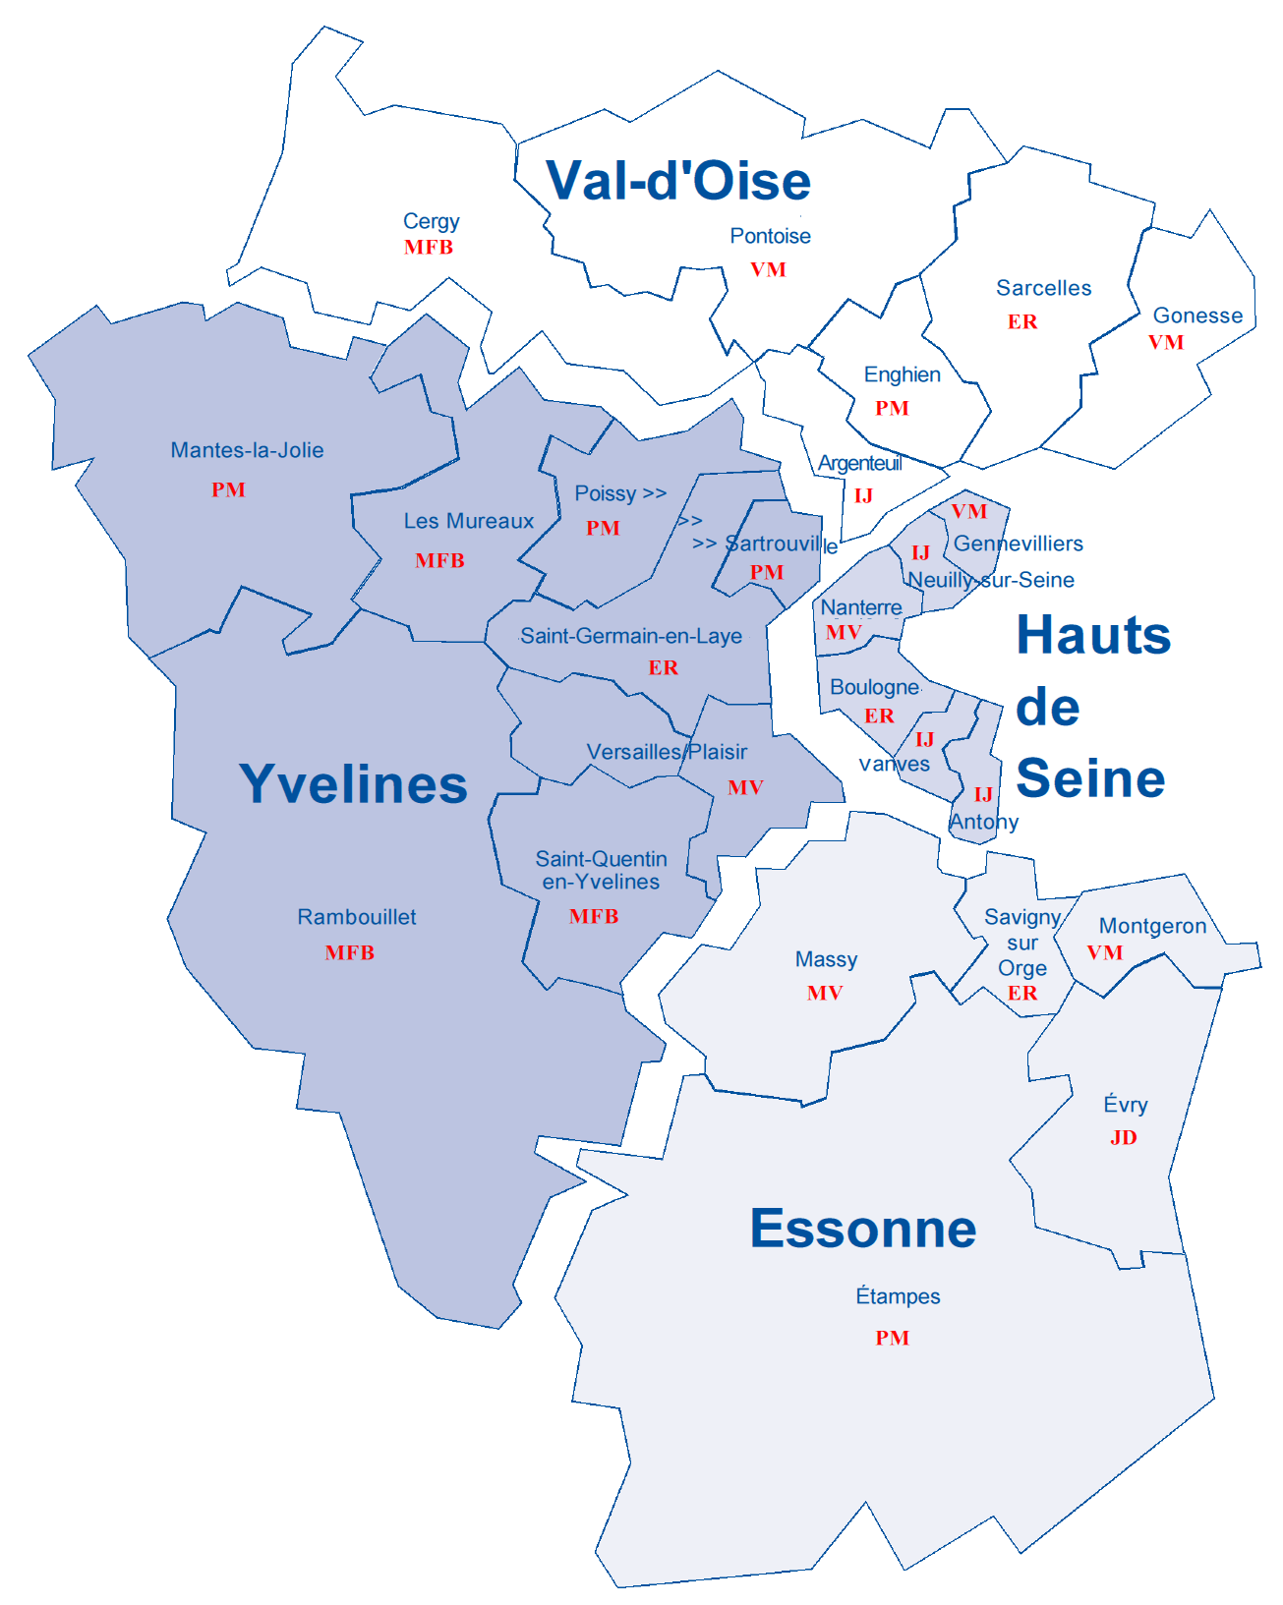
Notes:
À changer

Slide 4
Des équipes diversifiées
Des professeurs titulaires
Des étudiants stagiaires
Des professeurs stagiaires
Des enseignants détachés
Des professeurs en changement de discipline
Des enseignants contractuels
Notes:
Signaler le 4 pages distribué aux stagiaires en rappelant quelques points qui peuvent être la base d ’échanges avec les « nouveaux » collègues

Slide 5
Les nouveautés au collège
L’alternance en quatrième et les troisièmes préparatoires aux formations professionnelles
Une nouvelle épreuve au DNB :
« des modalités mieux adaptées aux compétences attendues du socle commun »
6 à 10 exercices indépendants
un des exercices au moins ayant pour objet une tâche non guidée
(BO n° 13 du 29 mars 2012)
Pas d’annales zéro annoncées
Notes:
DNB : Le sujet est constitué de six à dix exercices indépendants. Il est indiqué au candidat qu'il peut les traiter dans l'ordre qui lui convient.
Les exercices correspondent aux exigences du socle commun pour la série professionnelle et portent sur différentes parties du
programme de troisième pour la série générale. L'ensemble du sujet doit préserver un équilibre entre les quatre premiers items de
la compétence 3 du socle commun de connaissances et de compétences - les principaux éléments de mathématiques et la culture
scientifique et technologique - appliqués à l'activité de résolution d'un problème mathématique :
- rechercher, extraire et organiser l'information utile ;
- mesurer, calculer, appliquer des consignes ;
- modéliser, conjecturer, raisonner et démontrer ;
- argumenter et présenter les résultats à l'aide d'un langage adapté.
L'essentiel de l'épreuve évalue ces capacités.
Un des exercices au moins a pour objet une tâche non guidée, exigeant une prise d'initiative de la part du candidat.

Slide 6
A poursuivre au collège
L’entrée par les problèmes
L’accent à mettre sur les capacités attendues plus que sur un empilement des connaissances
La pratique du calcul mental
Les démonstrations de propriétés dès la sixième

Slide 7
Les nouveautés au lycée
De nouveaux programmes en terminales L, ES, S, STI2D, STD2A et STL
Accompagnement personnalisé en terminale
Réforme du lycée s’appliquant à la première STG qui devient STMG
Notes:
Pour les sections technologiques, revenir sur la nécessité de faire le lien avec les autres disciplines (c’est dans les programmes). Proscrire l’habillage concret qui décrédibilise les mathématiques. C’est valable aussi pour les ES (on peut encore et toujours donner des exemples de sujets décoiffants portant sur les coûts de production) et pour les S (j’ai en tête un exercice de manuel où une voiture perd de l’huile tous les mois -une suite arithmétique naturellement- et où le propriétaire attend tranquillement …de couler une bielle !).

Slide 8
A poursuivre au lycée
L’intégration de l’utilisation de logiciels dans la discipline
L’utilisation ou la construction d’algorithmes pour résoudre des problèmes
L’équilibre des thèmes dans les progressions annuelles
La réflexion sur l’accompagnement personnalisé
Le lien avec les autres disciplines : éviter l’habillage qui discrédite les mathématiques
La formation des élèves pour le post-bac
Notes:
Ne pas reléguer les sta-proba en fin d’année
Pour assimiler une notion, il faut remettre le couvert. Il y a encore beaucoup de progressions qui ont tout du pudding de Noël.
Accompagnement personnalisé en première et terminale :
On peut faire appel à des contributions avec des exemples sur
o L’aide aux élèves oui, l’acharnement thérapeutique, non
o l’approfondissement , que ce soit en mathématiques, en liaison avec d’autres disciplines ou avec les questions d’orientation)
-

Slide 9
Quelques points
Intervalles de fluctuation et intervalles de confiance
Algorithmes
Proies-prédateurs
Géométrie

Slide 10
Les terminales générales en 2012
Les enseignements de spécialité mathématiques
4 heures en L,
1h30 en ES ,
2 heures en S
Notes:
à choisir entre mathématiques, physique-chimie, SVT et ISN (ouverte dans environ une centaine de lycées de l’académie de Versailles)

Slide 11
Epreuves au baccalauréat à compter de 2013
Pas de modifications notoires aux épreuves de mathématiques en L, ES et S
Epreuve de la spécialité ISN pendant le temps scolaire et en établissement
(BO spécial n°7 du 6 octobre 2011)
Nouvelle définition de l’épreuve en STI2D, STD2A et STL
(BO n°42 du 17 novembre 2011)
Définition de l’épreuve d’activités interdisciplinaires dans la série ST2S, session 2014
Notes:
En S, même distinction dans les sujets entre spé math et les autres spécialités
En ST2S, épreuve anticipée en 2013

Slide 12
Epreuves en CCF dans certains BTS
Le contrôle en cours de formation comporte deux situations d’évaluation
Utilisation obligatoire de logiciels dans l’un au moins des exercices
(voir euler)

Slide 13
Les documents ressources en mathématiques
Neuf documents ressources pour le collège
Niveau seconde : Algorithmique, fonctions, probabilités et statistiques, notations et raisonnement mathématiques
Niveau première : Statistiques et probabilités, Analyse.
Niveau terminale : Probabilités et statistique, Calcul matriciel
Notes:
Clg : 8 docs ressources en maths + 1 doc socle
IL y a une continuité dans les documents ressources.
les documents élaborés pour le collège : fonctions, probas-stats, gestion de données, calcul numérique, du numérique au littéral, géométrie, grandeurs et mesures, raisonnement et démonstrations

Slide 14
Chantier académique : faire évoluer l’évaluation au collège et au lycée
Intégrer une référence aux compétences dans les travaux des élèves
Varier les contextes, les organisations au sein de la classe
Prolonger le travail sur les épreuves pratiques
De nombreuses équipes ont déposé des exemples de travaux sur le site euler.
D’autres réunions sur ce sujet sont prévues cette année

Slide 15
Autres initiatives académiques en mathématiques
Olympiades de mathématiques, Pépinière académique,
1ère : 20 mars matin
4ème : à définir
Partenariats et manifestations,
du 11 au 13 octobre : fête de la science – portes ouvertes au centre INRIA de Rocquencourt
la semaine des mathématiques
la pépinière académique de mathématiques

Slide 16
La formation des personnels dans l’académie de Versailles
Notes:
Un plan de formation rénové : Volonté de répondre aux besoins, plus proche du terrain

Slide 17
Différents types de formation continue
Stages académiques « classiques »,
Animations à l’initiative de l’inspection,
Formations en ligne par l’intermédiaire du serveur Euler,
Stages d’établissement ou de bassin à l’initiative d’une équipe ou d’un (ou plusieurs) chef(s) d’établissement.
Exemple : Formation à l’utilisation de Scilab.
Notes:
Un seul plan de formation pour tous les personnels
Le PAF change : Des thèmes choisis en fonction des orientations et des priorités nationales.

Slide 18
Modalités d’inscription (sauf pour les stages d’établissement qui donnent lieu à une négociation)
Par Gaia : clôture le 20 septembre 2012
Convocations envoyées par la DAFPA précisant les dates, lieux et durées
Par Euler : tout au long de l’année,
Dates, lieux et durées connus à l’inscription
Pas de convocation mais un mel de confirmation d’inscription au chef d’établissement

Slide 19
Exemples de formations proposées
Des formations autour de l’enseignement des mathématiques outillées, socle commun, statistiques et probabilités, mathématiques au collège, calcul mental au collège et au lycée, nouvelles formes d’évaluation, algorithmique, enseignements d’exploration....
Des formations spécifiques comme l’informatique à l’université (codes : 12A0250045 pour le niveau 1 et 12A0250046 pour le niveau 2)
Notes:
Formation ISN : PAF315X10 pour le niveau 1 et PAF315X12 pour le niveau 2.

Slide 20
line.orre@ac-versailles.fr
et pour tout problème sur Euler : euler@crdp.ac-versailles.fr

Slide 21
Documentation professionnelle
Textes officiels (programmes, règlements d’examens, document d’application),
Documentation officielle (documents ressource, banques d’exercices),
Ressource institutionnelle de l’académie de Versailles : le serveur Euler
Documentation non officielle (manuels, ouvrages divers)

